Slide 1
Правовая, производственная и организационная структуры управления предприятием
Тема 2

Slide 2
1 КЛАССИФИКАЦИЯ ФИРМ ПО ОРГАНИЗАЦИОННО-ПРАВОВЫМ ПРИЗНАКАМ
Акционерное общество (АО) представляет собой добровольное объединение средств физических и юридических лиц - акционеров, каждый из которых несет материальную ответственность за результаты деятельности акционерного общества в пределах номинальной стоимости принадлежащих ему акций, суммарная стоимость которых образует уставный капитал акционерного общества. Общее собрание акционеров, являясь высшим органом управления акционерным обществом, принимает решения об утверждении изменений в устав, избирает правление общества.
Товарищество представляет собой юридическое лицо, созданное в качестве добровольного объединения для какой-либо коммерческой цели. Члены товарищества с ограниченной ответственностью (ТОО) отвечают по его обязательствам только в пределах вклада, внесенного ими в уставный фонд товарищества, а члены товарищества с полной ответственностью несут по обязательствам товарищества солидарную ответственность в пределах всего принадлежащего им имущества

Slide 3
Кооперативы (лат. cooperatio - сотрудничество) - одна из форм коллективной собственности, деятельность которых основана преимущественно на личном труде их членов. Кроме того, члены кооператива могут вносить в его уставный фонд денежные и материальные паи, в связи с чем распределение доходов между членами кооператива может осуществляться не только с учетом личного трудового вклада, но и с учетом размеров паевых взносов.
Корпорация – это акционерное общество, объединяющее деятельность нескольких фирм для достижения их общих целей или защиты привилегий. Как юридическое лицо, корпорация несет ответственность по долгам и налогам за все входящие в нее предприятия и выступает в качестве самостоятельного субъекта предпринимательской деятельности
Хозяйственные ассоциации – договорные объединения предприятий и организаций, создаваемые для совместного выполнения однородных функций и координации общей деятельности. Ассоциации – объединения, основанные на членстве. Члены ассоциации, при этом, сохраняют свою юридическую самостоятельность, одна- ко, несут субсидиарную ответственность по еѐ обязательствам. Высшим органом управления Ассоциации является Общее собрание членов.
Концерны – форма договорных крупных объединений обычно монопольного типа, позволяющая использовать возможности крупномасштабного производства, комбинирования, кооперирования, благодаря наличию производственно-технологических связей.

Slide 4
Холдинговые компании (холдинг-компании) характеризуются тем, что они обладают контролем над другими компаниями либо за счет владения их акциями и денежным капиталом, либо в связи с правом назначать директоров подконтрольных компаний.
Консорциум – временное добровольное объединение предприятий, организаций, образуемое для решения конкретных задач и проблем, осуществления крупных инвестиционных, научно-технических, социальных, экологических проектов. В консорциум могут входить и крупные, и мелкие предприятия, желающие принять участие в осуществлении проектного или иного предпринимательского замысла, но не обладающие самостоятельными возможностями его осуществления.

Slide 5
2 Производственная структура предприятия - понимается состав образующих его участков, цехов и служб, формы их взаимосвязи в процессе производства продукции.
Главными элементами производственной структуры предприятия являются рабочие места, участки и цеха.
Рабочим местом называется неделимое в организационном отношении звено производственного процесса, обслуживаемое одним или несколькими рабочими, предназначенное для выполнения определенной производственной или обслуживающей операции (или их группы), оснащенное соответствующим оборудованием и организационно-техническими средствами.
Рабочее место может быть простым и комплексным.
Рабочее место может быть стационарным и подвижным
Участок- производственное подразделение, объединяющее ряд рабочих мест, сгруппированных по определенным признакам, осуществляющее часть общего производственного процесса по изготовлению продукции или обслуживанию процесса производства

Slide 6
Цех – наиболее сложная система, входящая в производственную структуру, в которой входят в качестве подсистем производственные участки и ряд функциональных органов. В цехе возникают сложные взаимосвязи: он характеризуется достаточно сложной структурой и организацией с развитыми внутренними и внешними взаимосвязями.
Цехи предприятия могут быть организованы по:
технологическому
предметному
смешанному типам.
Цехи по видам работ:
основного производства -цехи, изготовляющие основную продукцию предприятия.
подсобные цеха - цехи, осуществляющие добычу и обработку вспомогательных материалов
вспомогательные цехи- изготовление инструментальной оснастки для производственных цехов предприятия, производство запасных частей для заводского оборудования и энергетических ресурсов
обслуживающие цеха -обеспечение всех звеньев предприятия различными видами обслуживания: инструментальным, ремонтным, энергетическим, транспортным, складским и т.п..

Slide 7
Факторы, влияющие на производственную структуру
Общеструктурные (народнохозяйственные) факторы определяют комплексность и полноту структуру предприятия.
К их числу относятся: состав отраслей хозяйства, соотношение между ними, степень их дифференциации, предполагаемые темпы роста производительности, внешнеторговые связи и т.п.
К числу отраслевых факторов относятся: широта специализации отрасли, обеспеченность отрасли услугами других отраслей.
Региональные факторы определяют обеспеченность предприятия различными коммуникациями: - газо- и водопроводами, транспортными магистралями, средствами связи и т.п.
Внутренние факторы :
- характер продукции и методы ее изготовления;
- объем выпуска продукции и ее трудоемкость;
- степень развития специализации и кооперации;
- мощность и особенности организации транспорта;
-оптимальные размеры подразделений, обеспечивающих управляемость ими с наибольшей эффективностью;
- специфика принимаемой рабочей силы;
- степень развития информационных систем и т.п

Slide 8
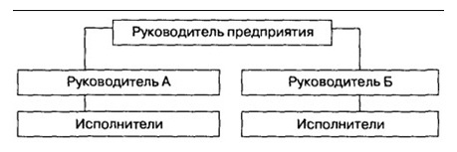
3. Организационная структура управления предприятием
Под организационной структурой управления предприятием понимается состав отделов, служб и подразделений в аппарате управления, системная их организация, характер соподчиненности и подотчетности друг другу и высшему органу управления фирмы, а также набор координационных и информационных связей, порядок распределения функций управления по различным уровням и подразделениям управленческой иерархии.
Линейная структура управления предприятием
подразумевает собой то, что каждым подразделением руководит управленец, осуществляющий единоличное руководство подчиненными сотрудниками и сосредоточивший в себе все функции управления. Данный управленец в свою очередь подчиняется вышестоящему управленцу.

Slide 9
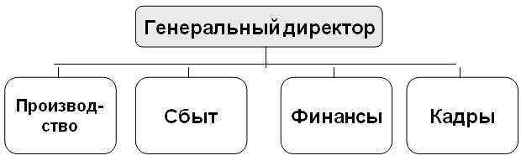
Функциональная - вид организационной структуры, подразумевающий собой группирование конкретных должностей в отделы основывается на основе общих видов деятельности.

Slide 10
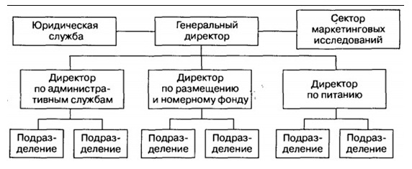
Линейно-функциональная структура в значительной степени позволяет устранить недостатки как функционального, так и линейного типов управления. При данной структуре назначение функциональных служб заключается в подготовке для линейных руководителей данных, чтобы те в свою очередь могли принять компетентное управленческое решение или производственное..

Slide 11
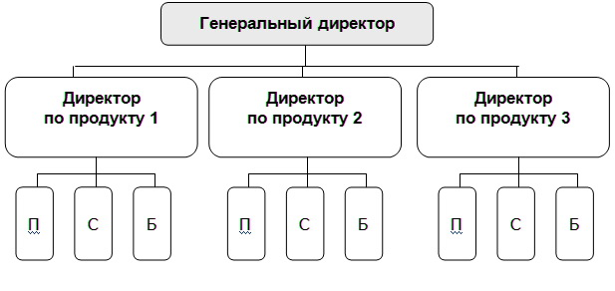
Дивизиональная структура управления подразумевает собой то, что критерием группирования должностей в дивизионы (отделы) выступают виды выпускаемой предприятием продукции, группы потребителей или регионы.

Slide 12
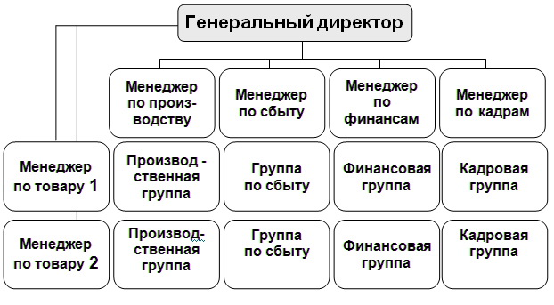
Матричная структура предполагает одновременное группирование на одном уровне управления по нескольким критериям.

Slide 13
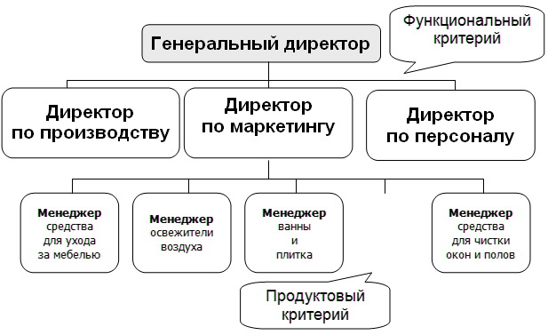
Комбинированная структура – группирование по различным критериям.

